Slide 1
Programación Orientada a Objetos
Ciclo semipresencial 01/2022
Depto. de Electrónica e Informática
Facultad de Ingeniería y Arquitectura
Universidad Centroamericana José Simeón Cañas

Slide 2
TP1, TP2: intro. A la Interfaz gráfica en C#
TP1
TP2
CC6
CP3
TP3
CC7
PR3
CP4
TP4
CC8
Conceptos esenciales
Controles de uso frecuente
TP5
TP6
CC9
EE2

Slide 3
01 Conceptos
03 Controles
Agenda
02 Menúes
04 Ejemplo
Esenciales
De uso frecuente
A utilizar cuando se programa una app gráfica
Se tomará como base la página web de la Cafetería UCA

Slide 4

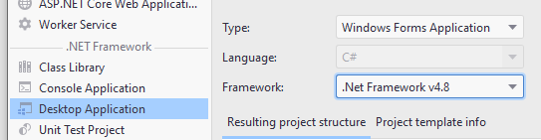
Conceptos esenciales de la GUI en C#
GUI es la sigla de “Graphical User Interface”,
en español, Interfaz Gráfica de Usuario.
Controles
Se denomina de esta manera a todo objeto que tendrá interacción con el usuario, hay gran variedad: cajas de texto, botones, imágenes, menúes, etc.
Propiedades
Son el equivalente a los atributos de los controles, sirven para configurar y personalizar su aspecto y comportamiento. Ejemplo: name, text, visible, enabled, font, etc.
Eventos
Son el equivalente a los métodos de los controles, se ejecutan cuando sucede determinada acción provocada por el usuario u otras fuentes: clic, presionar una tecla, cerrar una ventana, ocurrir cada cierto tiempo, etc.

Slide 5
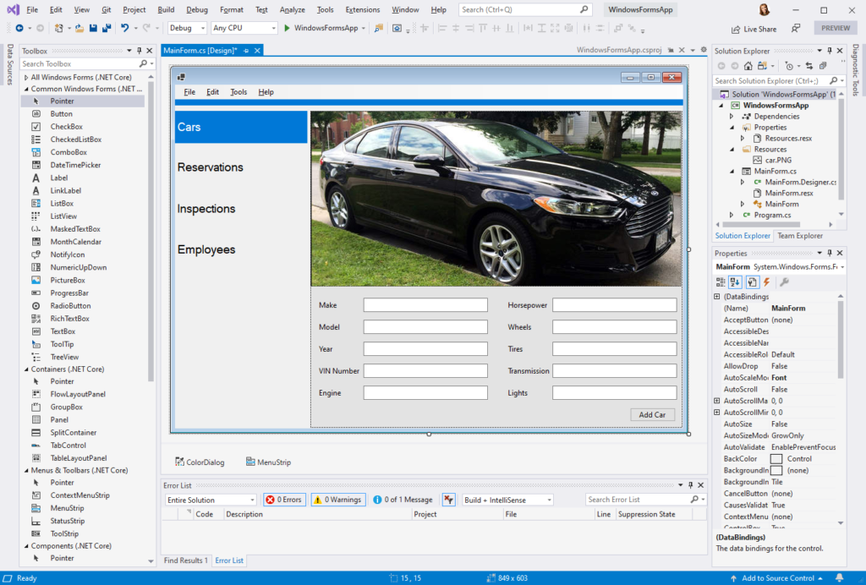




Slide 6

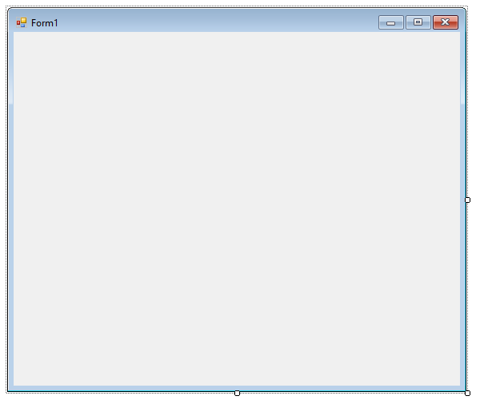
Controles de uso frecuente
Frame - formulario - ventana
Prefijo: frmNombre.
Descripción: Contienen todos los elementos que el usuario puede ver (y algunos que no), se puede tener una o varias abiertas al mismo tiempo. A veces es conveniente utilizar su constructor.
Propiedades más utilizadas: Name, Text, BackColor, FormBorderStyle, Size, StartPosition, MaximizeBox, MinimizeBox e Icon.
Eventos más utilizados: Load y FormClosing.

Slide 7


Controles de uso frecuente
Label - etiqueta
Prefijo: lblNombre.
Descripción: Se utilizan para mostrar texto (output).
Propiedades más utilizadas: Name, Text, Font, ForeColor, TextAlign y Size.
Text box - caja de texto
Prefijo: txtNombre.
Descripción: Se utilizan para solicitar texto (input).
Propiedades más utilizadas: Name, Text, MaxLength y PasswordChar.

Slide 8

Controles de uso frecuente
Button - botón
Prefijo: btnNombre o cmdNombre (antiguo).
Descripción: Se utiliza para ejecutar una acción.
Propiedades más utilizadas: Name, Text, Font, BackColor, Size, Image y FlatStyle.
Evento más utilizado: Click.
Sugerencia
Nombrar todos los controles que se utilizarán en el código, ejemplo:
Todos los botones y las cajas de texto se utilizarán en nuestro código, es importante asignar un Name adecuado.
Tal vez alguna etiqueta (label) que solo sirva para mostrar algún texto que nunca cambiará, no será necesario cambiar su nombre por defecto.
No olvidar siempre utilizar los prefijos… ¡son muy útiles!

Slide 9
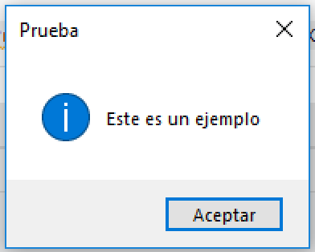
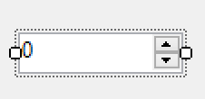
Controles de uso frecuente
Message box - mensaje
Descripción: Se crea desde código, se utiliza para comunicar algún mensaje al usuario: información, advertencia, pregunta, error, entre otros. Contiene cuerpo del mensaje, título, icono y conjunto de botones.
Numeric up down - selección de número
Prefijo: nudNombre.
Descripción: Es parecido al TextBox pero sirve únicamente para números, específicamente cantidades discretas (ya sean enteros o conjuntos de reales).
Propiedades comunes: Name, Value, DecimalPlaces, Increment, Maximum, Minimum y TextAlign.
Evento más utilizado: ValueChanged.

Slide 10
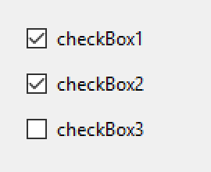
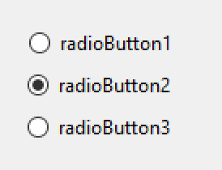
Controles de uso frecuente
Check box - selección or inclusiva
Prefijo: chkNombre.
Descripción: Permite seleccionar ninguna, una o varias opciones. Tiene la forma de un cuadrado.
Propiedades comunes: Name, Text y Checked.
Evento más utilizado: Checked Changed.
Radio button - selección or exclusiva
Prefijo: radNombre.
Descripción: Permite seleccionar solamente una opción. Tiene la forma de un círculo.
Propiedades comunes: Name, Text y Checked.
Evento más utilizado: CheckedChanged.

Slide 11
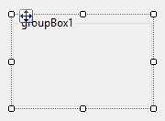
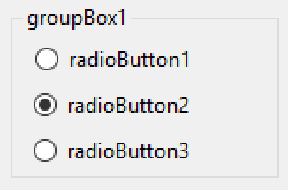
Controles de uso frecuente
Group box - agrupador de controles
Prefijo: grpNombre.
Descripción: Sirve para formar grupos lógicos de controles, hace que el programa luzca más ordenado.
Propiedades más utilizadas: Name, Text, Font, BackColor, Visible y Enabled.
Sugerencia
El uso de GroupBox's hace más sencillo volver invisibles o deshabilitados conjuntos enteros de controles, inclusive sirve para darles la misma fuente.
Permite formar “grupos” de CheckBox o RadioButton, los aísla de otros grupos de controles.

Slide 12
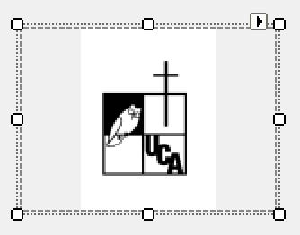
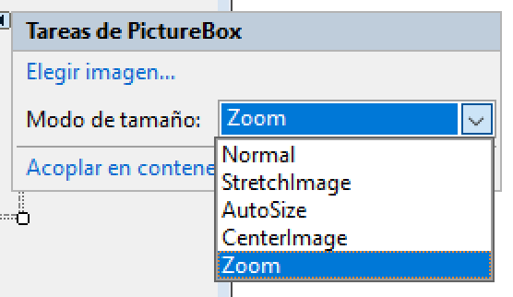
Controles de uso frecuente
Picture box - caja de imagen
Prefijo: picNombre.
Descripción: Como su nombre lo indica, sirve para mostrar imágenes al usuario.
Propiedades más utilizadas: Name, Image, BackColor y SizeMode.
Sugerencia
Conseguir imágenes de tamaño adecuado e importarlas a los recursos del proyecto. Modos de tamaño comunes: Zoom y Stretchlmage.

Slide 13
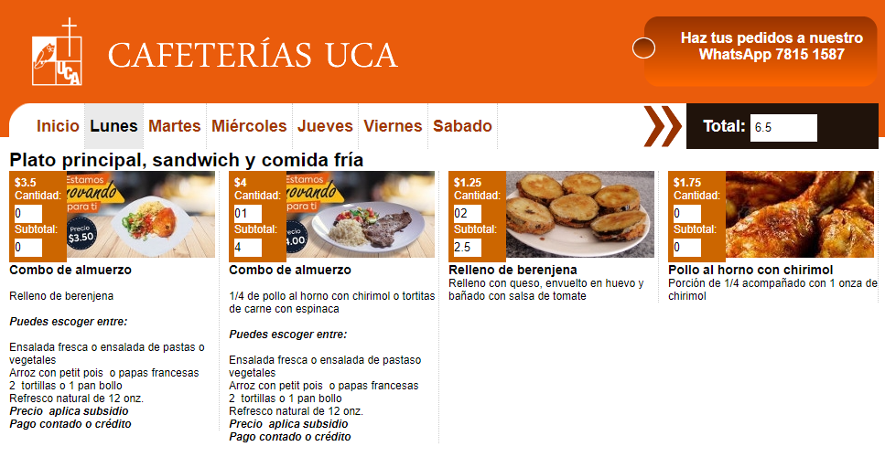
Ejemplo: cafetería uca
Realizar una sencilla aplicación de C# que utilice Windows Forms para emular una versión sencilla de la cafetería de la UCA.

Slide 14
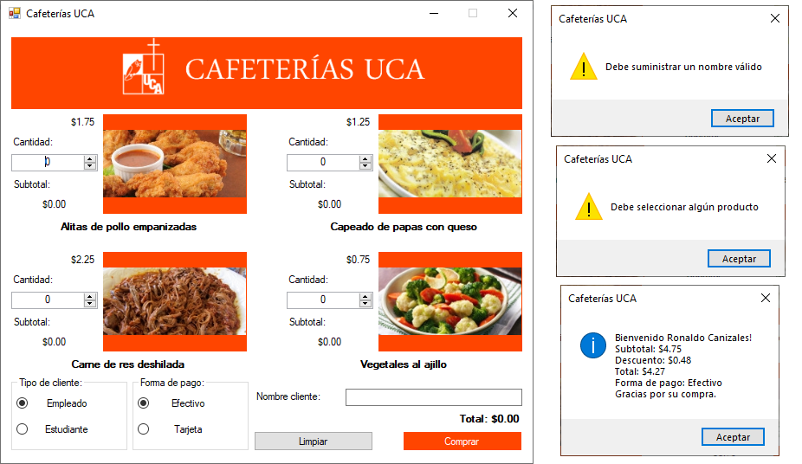
Solución propuesta
¿Cómo lo hubieras hecho tú?
¡Deja salir tu creatividad!

Slide 15
Muchas gracias por su atención
¿Preguntas?
Presentación realizada por:
Ing. Marlene Navarro
meaguilar@uca.edu.sv
Lic. Ronaldo Canizales
rcanizales@uca.edu.sv
Lic. Guillermo Cortés
gcortes@uca.edu.sv
Please keep this slide for attribution.

